Slide 1
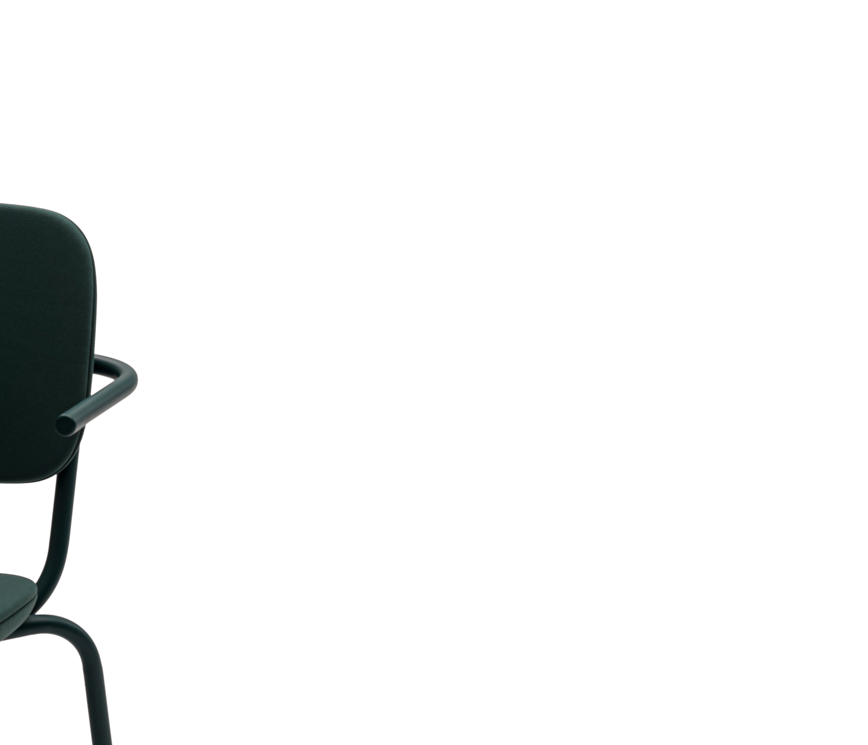
Jak pozbyć się krzesła
- Profim Normo
Uwaga: To krzesło zostało zaprojektowane z myślą o łatwym demontażu!
Oceń stan mebla.
Flokk dostarcza części zamienne umożliwiające łatwą wymianę zużytych podzespołów.
Rozważ darowiznę lub sprzedaż,
jeśli jest w dobrym stanie.

Slide 2
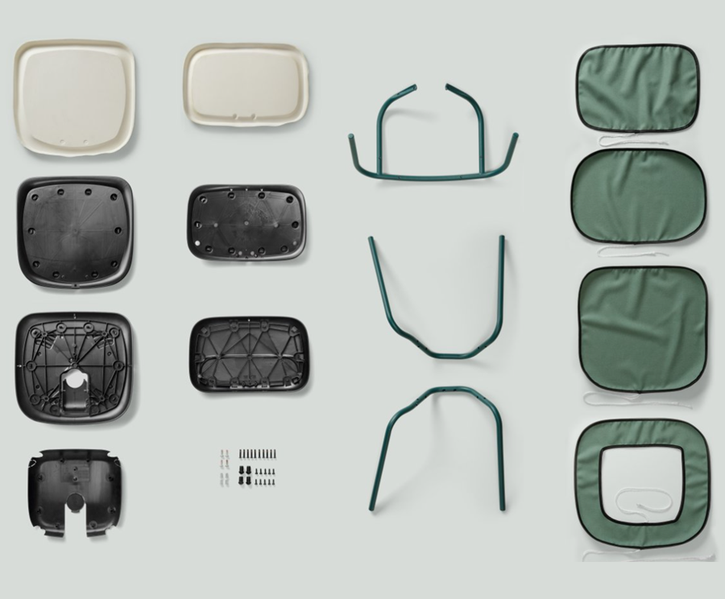
Jak pozbyć się krzesła
- Profim Normo
Uwaga: To krzesło zostało zaprojektowane z myślą o łatwym demontażu!
RECYKLING – podzielić krzesło na osobne materiały.
Recykling tego produktu, pozwala na ponowne wykorzystanie aż 95% użytych materiałów.
Oddaj / skontaktuj się z lokalnym zakładem zajmującym się gospodarką odpadami.
W przypadku uszkodzenia krzesła lub braku możliwości jego demontażu należy skontaktować się z lokalnym przedsiębiorstwem zajmującym się gospodarką odpadami.

